Slide 1
Templad PowerPoint:
Gwasanaeth ar gyfer Wythnos Gwrthfwlio
Ysgolion Uwchradd
Rydym yn anwybyddus bod y dysgu gorau yn diwgydd pan mae gwersi wedi’i addasu i anghenion unigryw y plant neu pobl ifanc ym mhob un dosbarth. Dyna pham yr ydym wedi creu y templad PowerPoint yma y gallwch chi olygu. Rydych yn rhydd i addasu’r templad yma i siwtio’ch lleoliad addysgu neu i adio templad eich ysgol neu coleg i’r cefnidr.
Stonewall
Mae’r adnodd yma wedi ei gynhyrchu gan Stonewall, elusen sydd wedi ei leoli yn y DU ac sy’n sefyll dros rhyddid, ecwiti, a potensial pob person lesbiaidd, hoyw, deurhywiol, traws, cwîar, cwestiynu ac ace (LHDT+).
Yn Stonewall, dychmygwn byd ble all pobl LHDTC+ ym mhobman byw bywydau llawn. Cawsom ein sefydlu yn Llundain yn 1989, ac yn awr rydym yn gweithio ym mhob wlad y DU a rydym wedi sefydlu partneriaethau ar draws y byd. Dros y tair degawd diwethaf, rydym wedi creu newidiadau trawsffurfiedig ym mywydau pobl LHDTC+ yn y DU, gan helpu ennill hawliau hafal o ran priodas, cael plant, ac addysg cynwysiedig.
Mae ein ymgyrchoedd yn creu newidiadau positif i’n cymunedau, ac mae ein rhaglenni newid cynaliadwy a grymusrwydd yn sicrhau bod pobl LHDTC+ yn gallu ffynnu trwy gydol ein bywydau. Rydym ni’n sicrhau bod y byd yn clywed ac yn dysgu o’n cymunedau, ac bod ein gwaith ni wedi ei seilio yn tystiolaeth ac arbenigedd.
Mae Stonewall yn falch i ddarparu wybodaeth, cefnogaeth a cyngor ar cynwysedd LHDTC+; gweithio tuag at byd ble yr ydym i gyd yn rhydd i fyw. Nid yw hyn yn gyfystirio cyngor gyfreithiol, ac nid ydy’n bwriadu cymryd lle cyngor gyfreithiol ar unrhyw pwnc.
Rhif Elusen Gofrestredig 1101255 (Lloegr a Cymru) a SC039681 (Yr Alban)

Slide 2
Mae newid yn dechrau gyda ni
Gwasanaeth ar gyfer Wythnos Gwrthfwlio
Notes:
Adnodd ar gyfer Ysgolion Uwchradd prif ffrwd yw hwn.
Cyflwynwch y gwasanaeth, esboniwch wrth y disgyblion eich bod yn un o ysgolion Hyrwyddwyr Ysgolion Stonewall.

Slide 3
You need to calm down…
Notes:
Gwyliwch fideo ‘You Need to Calm Down’ gan Taylor Swift: https://www.youtube.com/watch?v=Dkk9gvTmCXY
Anogwch y disgyblion i wrando ar y geiriau a myfyrio ar ystyr y gân.

Slide 4
Beth yw neges y gân?
“Sunshine on the street at the parade, but you would rather be in the dark ages.”
“You are somebody that I don’t know, but you’re coming at my friends like a missile.”
“Control the urges to scream about all the people you hate.”
Notes:
Siaradwch am eiriau'r gân: “You are somebody that I don’t know but you’re coming at my friends like a missile”, “sunshine on the street at the parade, but you would rather be in the dark ages”, “control the urges to scream about all the people you hate”
Trafodwch y ffaith bod Taylor yn siarad allan yn erbyn homoffobia, deuffobia a thrawsffobia – ar-lein a wyneb yn wyneb.
Trafodwch y ffaith bod rhai wedi beirniadu'r fideo am bortreadu pobl homoffobaidd, deuffobaidd a thrawsffobaidd fel un math arbennig o berson – ond y gwir yw bod llawer o bobl o wahanol gefndiroedd yn gallu bod yn homoffobaidd, yn ddeuffobaidd neu'n drawsffobaidd ar ryw adeg yn eu bywydau. Fe allai llawer o bobl o wahanol gefndiroedd fod yn gynghreiriad LHDT da hefyd, neu'n LHDT eu hunain – peidiwch â chymryd dim byd yn ganiataol, ond cofiwch herio bwlio homoffobaidd, deuffobaidd a thrawsffobaidd.

Slide 5
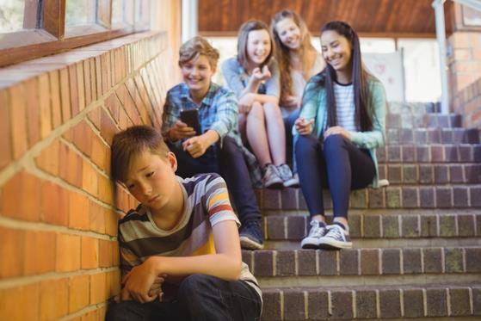
Dangosodd Adroddiad Ysgol Stonewall (2017)...
Fod bron i hanner y bobl ifanc LHDT yn cael eu bwlio am fod yn LHDT
Fod hanner y disgyblion LHDT yn clywed sylwadau homoffobaidd yn 'gyson' neu'n 'aml' yn yr ysgol
Notes:
Rhannwch y dyfyniad o'r adroddiad ysgol. Sut byddai cael eich bwlio am fod yn LHDT yn teimlo?

Slide 6
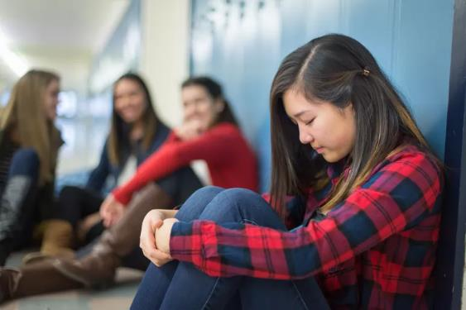
Sut byddai'n teimlo?
"Ro'n i'n teimlo bod beth bynnag fyddwn i'n ei wneud yn ddiwerth. Hyd yn oed tasen i'n gwneud yn dda yn yr ysgol, fyddai dim ots gan neb, achos yr unig beth roedden nhw'n poeni amdano oedd y ffaith fy mod i'n hoyw."
ZOE, 12, disgybl YSGOL UWCHRADD
Notes:
Rhannwch y dyfyniad o'r adroddiad ysgol. Sut byddai cael eich bwlio am fod yn LHDT yn teimlo?

Slide 7
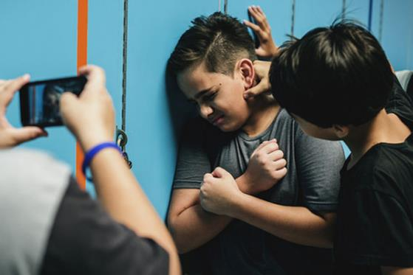
Sut byddai'n teimlo?
"Ar ôl dod allan wrth y bobl o fy nghwmpas, roedd pobl yn fy ngwawdio o hyd ac yn defnyddio fy newis enw fel petai'n rheg."
Elliott, 12, disgybl YSGOL UWCHRADD
Notes:
Rhannwch y dyfyniad o'r adroddiad ysgol. Sut byddai cael eich bwlio am fod yn LHDT yn teimlo?

Slide 8
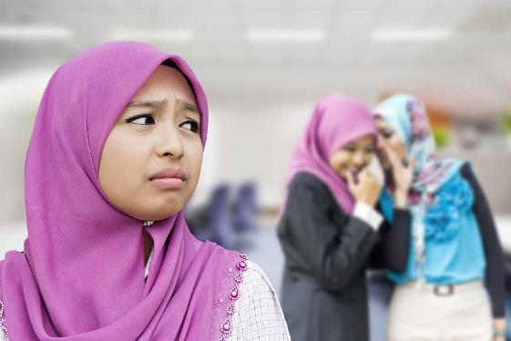
Sut byddai'n teimlo?
Mae pobl wedi gweiddi arna i a siarad amdana i nifer fawr o weithiau oherwydd fy rhywioldeb, a dw i wedi clywed sylwadau fel 'mae pobl ddeurywiol yn fwy tebygol o dwyllo ar eu cariad, fyddwn i byth yn mynd allan gyda rhywun deurywiol'.
SIAN, 13, disgybl YSGOL UWCHRADD
Notes:
Rhannwch y dyfyniad o'r adroddiad ysgol. Sut byddai cael eich bwlio am fod yn LHDT yn teimlo?

Slide 9
Notes:
Esboniwch ei bod hi'n wythnos gwrthfwlio ac mai'r thema yw "Mae newid yn dechrau gyda ni". Eleni, y nod yw addysgu ysgolion a lleoliadau, plant a phobl ifanc, rhieni a gofalwyr fel eu bod nhw'n dod i ddeall bod angen i bawb gymryd cyfrifoldeb er mwyn rhoi diwedd ar fwlio. Fel arfer, mae bwlio'n cael ei ddiffinio fel ymddygiad sy'n cael ei ailadrodd gyda'r nod o frifo rhywun, naill ai'n emosiynol neu'n gorfforol.
Gofynnwch i'r disgyblion fyfyrio ar homoffobia, deuffobia a thrawsffobia yn benodol.

Slide 10
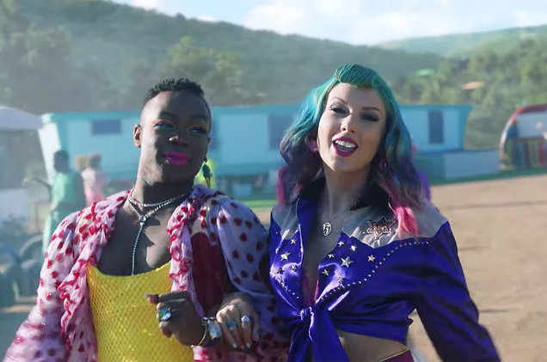
Byddwch yn
gynghreiriad LHDT!
Heriwch fwlio pan fydd yn digwydd.
Dysgwch ragor am brofiadau pobl LHDT.
Codwch eich llais dros bobl LHDT.
Notes:
Anogwch y disgyblion i fod yn gynghreiriaid i bobl LHDT. Gofynnwch: Beth yw cynghreiriad? Trafodwch y ffaith bod cynghreiriad yn codi eu llais dros bobl eraill, yn herio pobl sy'n cam-drin pobl eraill, ac ati.

Slide 11
SAIB
Notes:
Arhoswch i feddwl. Anogwch y disgyblion i aros eiliad i fyfyrio ar sut gallan nhw fynd i'r afael â bwlio homoffobaidd, deuffobaidd a thrawsffobaidd.

Slide 12
Byddwch yn
gynghreiriad LHDT!
Beth wnewch chi?
Notes:
Dewiswch rai disgyblion i rannu beth maen nhw'n mynd i'w wneud i herio homoffobia, deuffobia a thrawsffobia ac i fod yn gynghreiriad LHDT
Anogwch y disgyblion i herio bwlio pan fyddan nhw'n ei weld, i adrodd amdano, i gefnogi eu cyfeillion i adrodd amdano, ac yn syml iawn, i fod yn garedig!

